Slide 1


Slide 2
실습 내용
남의 원격저장소의 내용을 받아서 수정 후 merge해달라고 요청하기
남의 원격저장소에 있는 자료를 찾아서, 나의 원격저장소에 복사하고
복사된 자료를 나의 로컬저장소에 다시 복사하여 수정한 후에
수정한 자료를 나의 원격저장소에 올리고
원래의 저장소인 남의 원격저장소에 merge 요청(Pull Request)
upstream
① fork
origin
남의 원격저장소
나의 원격저장소
⑤merge
④ Pull
request
③ push
② clone
나의 로컬저장소

Slide 3
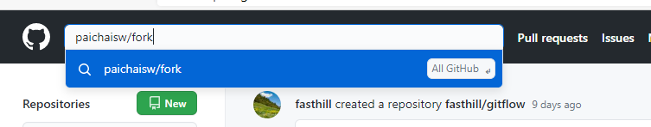
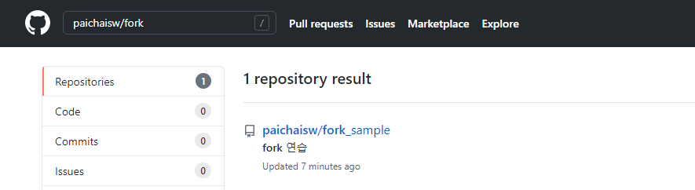
남의 원격저장소를 나의 원격저장소에 복제하기 (fork)
남의 원격저장소를 나의 원격저장소로 복제하기 (fork)
나의 원격저장소로 로그인하여 찾기 창에서
복제하고자 하는 남의 원격저장소 (paichaisw/fork_sample) 찾기 후 이동

Slide 4
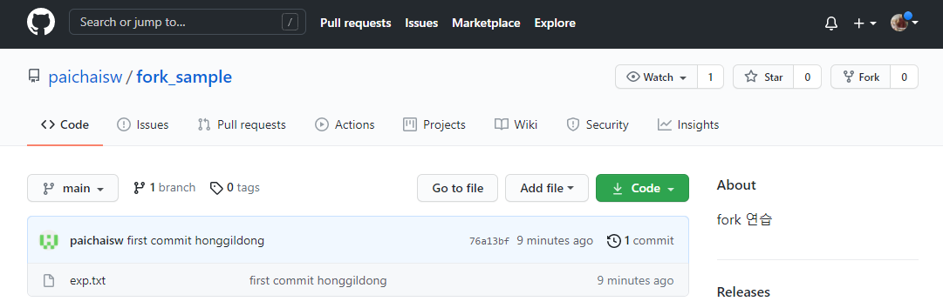
남의 원격저장소를 나의 원격저장소에 복제하기 (fork)
남의 원격저장소를 나의 원격저장소로 복제하기(fork)
paichaisw/fork_sample 화면
Fork 클릭
- 클릭하자마자 곧 바로 나의 원격저장소에 복사 시작됨

Slide 5
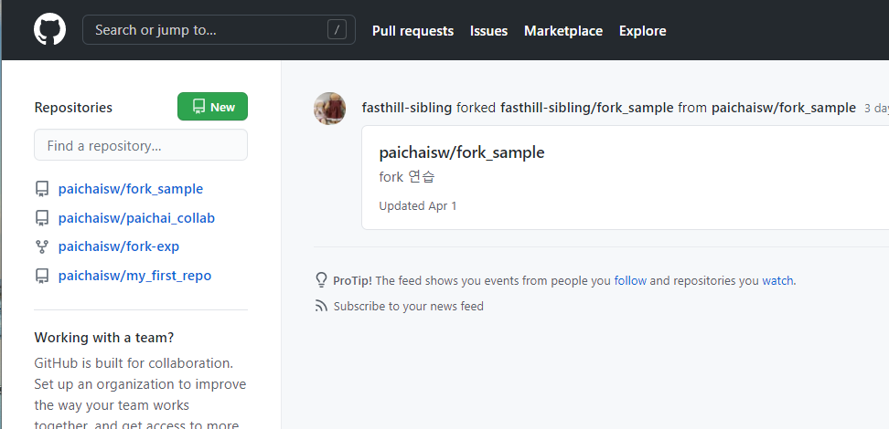
남의 원격저장소를 나의 원격저장소에 복제하기 (fork)
남의 원격저장소를 나의 원격저장소로 복제하기(fork)
paichaisw/fork_sample 화면

Slide 6
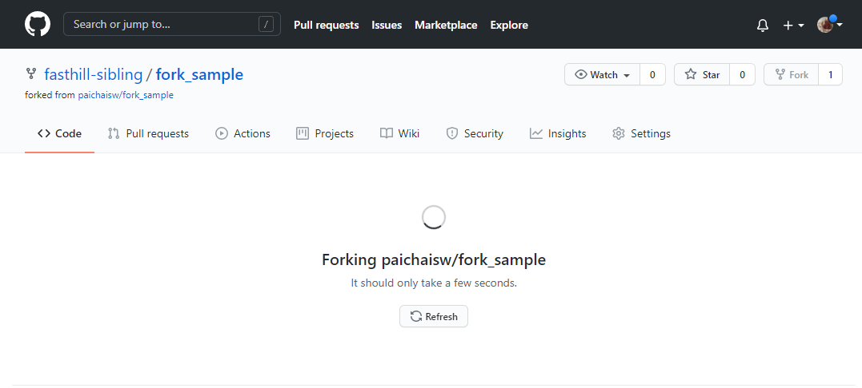
남의 원격저장소를 나의 원격저장소에 복제하기 (fork)
남의 원격저장소를 나의 원격저장소로 복제하기(fork)
나의 원격저장소로 fork 진행
나의 원격저장소에 fork_sample저장소가 자동 생성되어 이곳으로 복사됨

Slide 7
남의 원격저장소를 나의 원격저장소에 복제하기 (fork)
남의 원격저장소를 나의 원격저장소로 복제하기(fork)
paichaisw/fork-exp만 생김

Slide 8
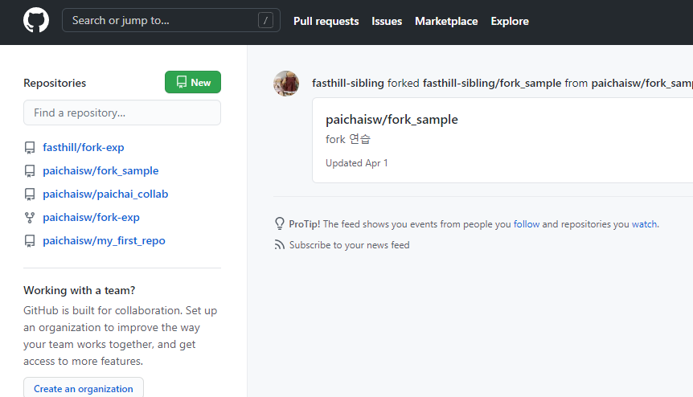
남의 원격저장소를 나의 원격저장소에 복제하기 (fork)
남의 원격저장소를 나의 원격저장소로 복제하기(fork)
paichaisw/fork-exp만 생김, PR 완료후 기여자가 되면 표시가 됨.

Slide 9
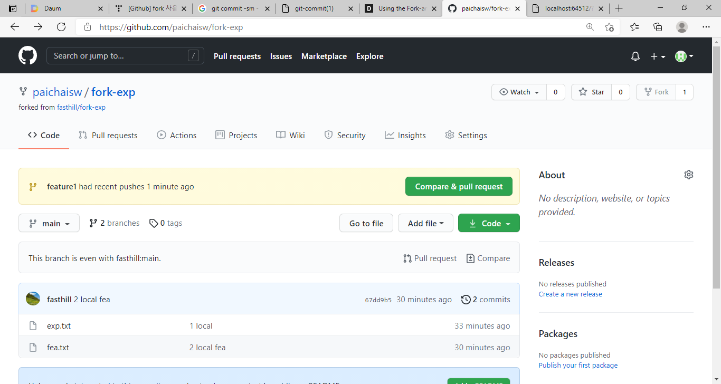
남의 원격저장소를 나의 원격저장소에 복제하기 (fork)
남의 원격저장소를 나의 원격저장소로 복제하기(fork)
로컬에서 브랜치 생성후 파일 수정, commit 후
git push origin feature1(신규브랜치명) 하면
나의 원격저장소에 나타나는 화면.
여기서 compare pull R 실시

Slide 10
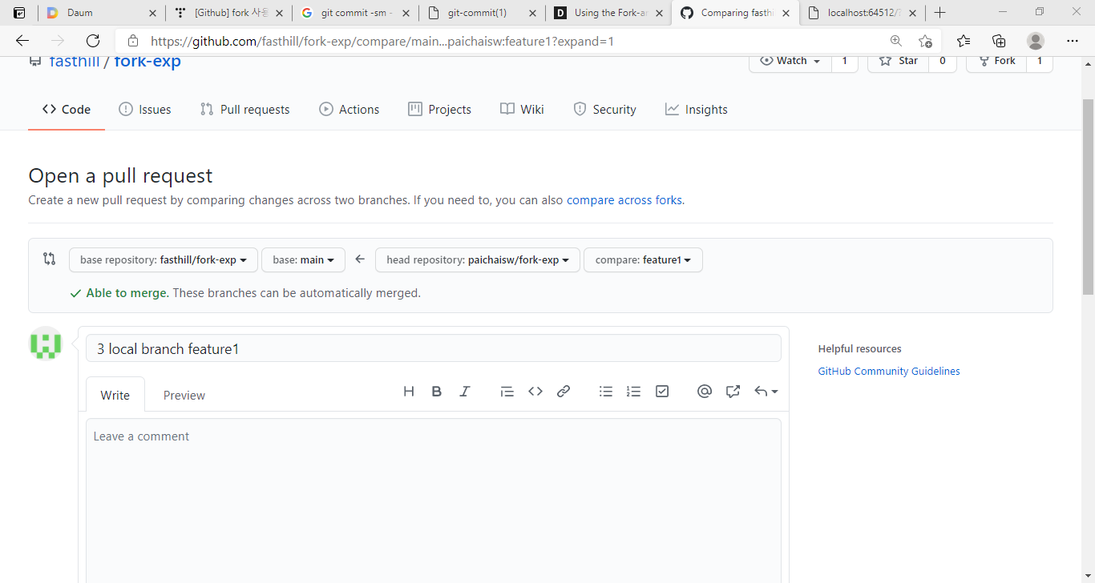
남의 원격저장소를 나의 원격저장소에 복제하기 (fork)
남의 원격저장소를 나의 원격저장소로 복제하기(fork)
여기서 upstream 저장소가 나타남. 스크롤 다운하면 create pR 버튼과 변경내용이 보임
← 변경 필요. 로컬에서 commit 메시지 그대로 표출됨.

Slide 11
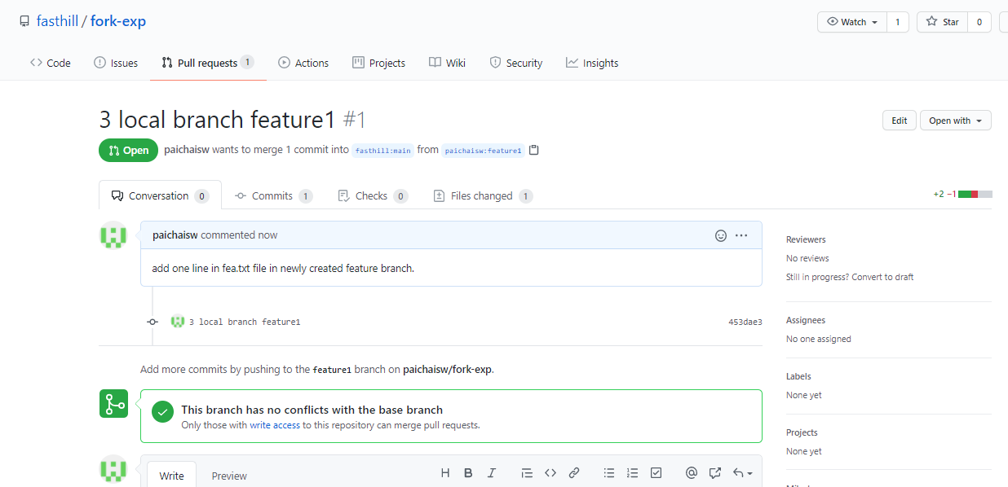
남의 원격저장소를 나의 원격저장소에 복제하기 (fork)
남의 원격저장소를 나의 원격저장소로 복제하기(fork)
앞쪽에서 create PR 클릭하면
← 이제 merge 검토해달라고 표현됨.
← Comment 남긴 내용.

Slide 12
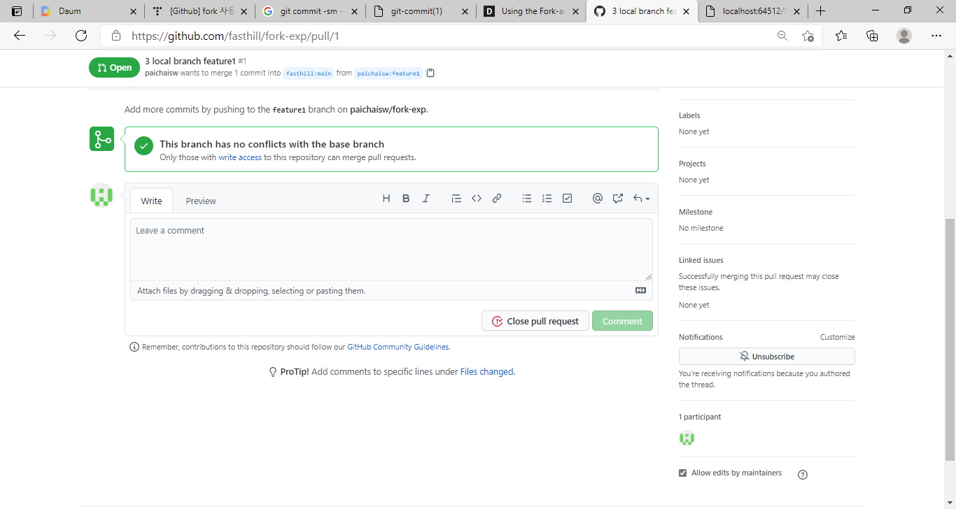
남의 원격저장소를 나의 원격저장소에 복제하기 (fork)
남의 원격저장소를 나의 원격저장소로 복제하기(fork)
원하지 않으면 스크롤 다운해서 comment 남기고 close pr하면됨
스크롤 다운해도 open 표시는 고정됨. 여기까지 하면 임무 끝 (나머지는 upstream 몫)

Slide 13
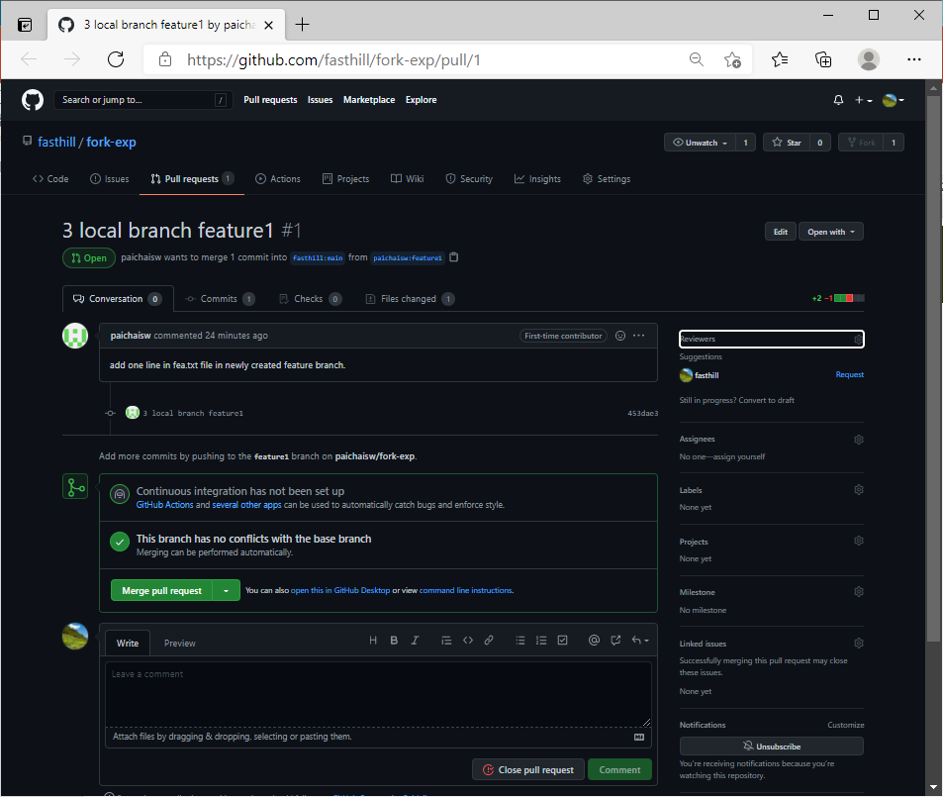
남의 원격저장소를 나의 원격저장소에 복제하기 (fork)

Slide 14
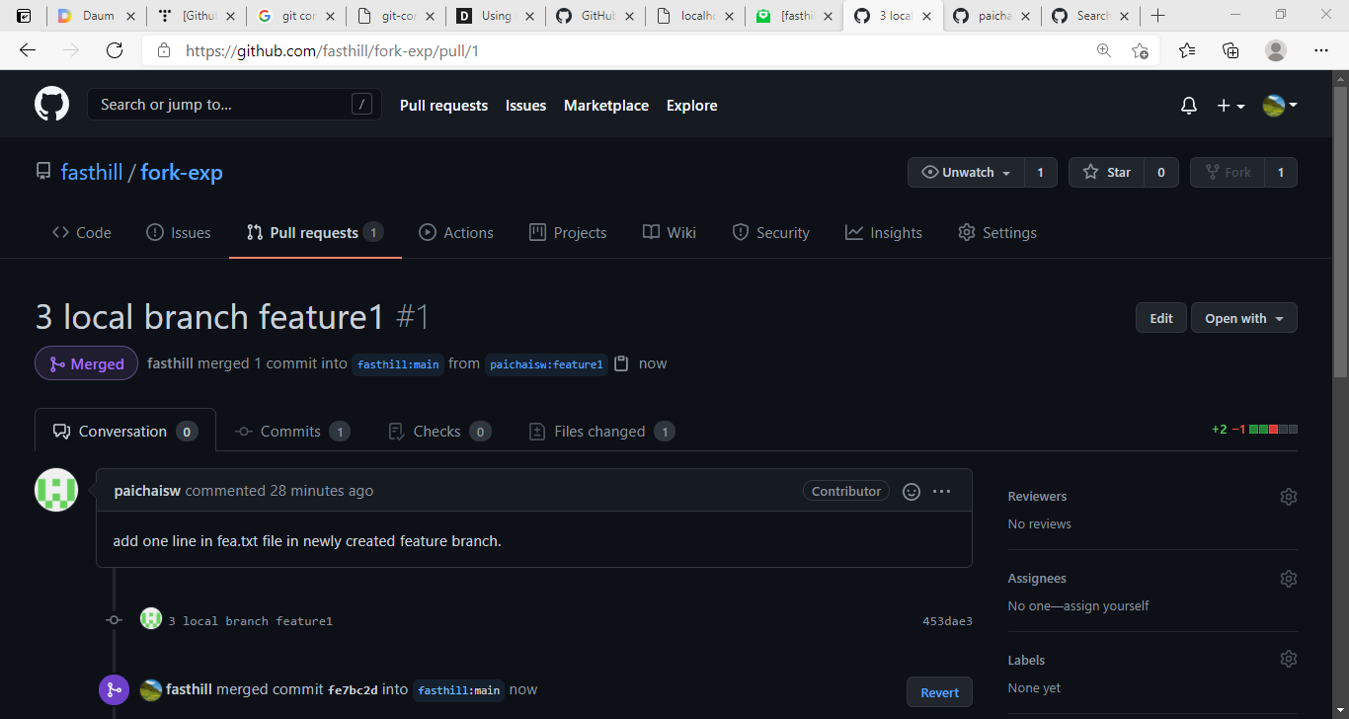
남의 원격저장소를 나의 원격저장소에 복제하기 (fork)

Slide 15
남의 원격저장소를 나의 원격저장소에 복제하기 (fork)
남의 원격저장소를 나의 원격저장소로 복제하기(fork)
Upstream에서 merge된 결과를 확인후
로컬 main에서
git pull upstream main 한후에 사용이 완료된 브랜치 feature1 삭제한 후에
Git branch –d feature1
로컬 메인을 push origin main
Origin의 feature1 삭제
push –d origin feature1

Slide 16
남의 원격저장소를 나의 원격저장소에 복제하기 (fork)
남의 원격저장소를 나의 원격저장소로 복제하기(fork)
Merge가 되면 메일로 알려줌.
Github계정에 들어가 확인

Slide 17
남의 원격저장소를 나의 원격저장소에 복제하기 (fork)
남의 원격저장소를 나의 원격저장소로 복제하기(fork)
Upstream의 변경 내용을 수시로 확인
Pull upstream main
Push origin main

Slide 18
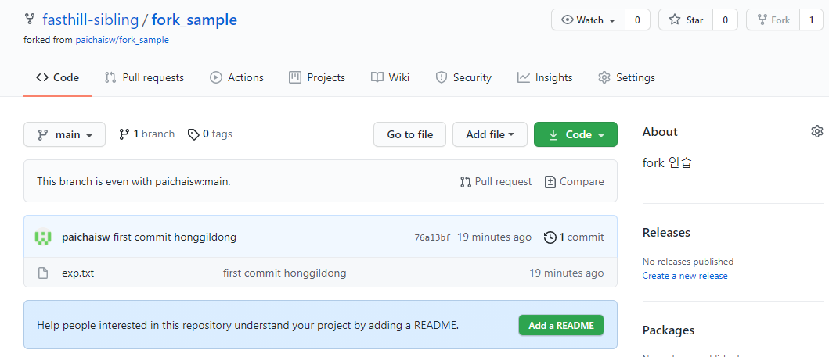
남의 원격저장소를 나의 원격저장소에 복제하기 (fork)
남의 원격저장소를 나의 원격저장소로 복제하기(fork)
나의 원격저장소로 fork 완료

Slide 19
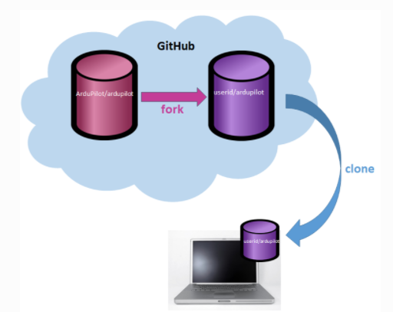
나의 원격저장소에서 나의 로컬저장소로 복제하기 (clone)
나의 원격저장소를 나의 로컬저장소로 복제하기 (clone)
나의 로컬저장소로 복제된 내용을 가져와 작업을 하기 위하여 로컬 저장소 만들기
Clone명령을 수행하면 자동적으로 폴더가 생성됨

Slide 20
나의 원격저장소에서 나의 로컬저장소로 복제하기 (clone)
나의 원격저장소를 복제하기 (clone)
복제를 원하는 working directory로 이동 후 bash 동작 시킴
(실습을 위하여 새로운 directory (폴더명: workplace)를 만들고 이곳으로 이동)

Slide 21
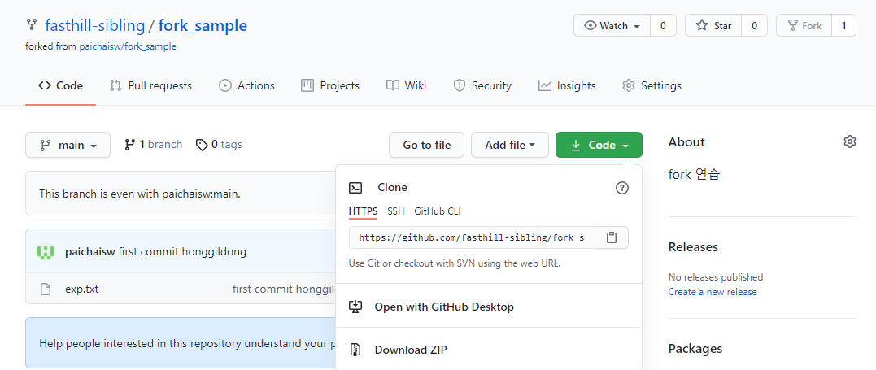
나의 원격저장소에서 나의 로컬저장소로 복제하기 (clone)
나의 원격저장소를 복제하기 (clone)
나의 원격저장소 주소 복사
클릭

Slide 22
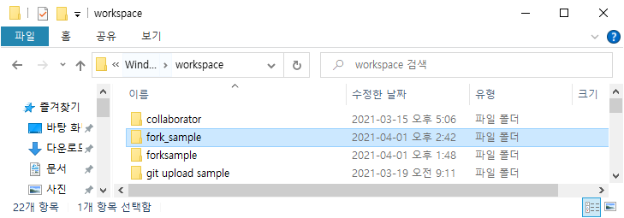
나의 원격저장소에서 나의 로컬저장소로 복제하기 (clone)
나의 원격저장소를 복제하기 (clone)
Clone 명령어 수행
☞ git clone https://github.com/fasthill-sibling/fork_sample.git
(github에서 복사한 저장소 주소)
workplace로 이동하여 생성된 폴더 확인 (원격저장소 이름과 동일)

Slide 23
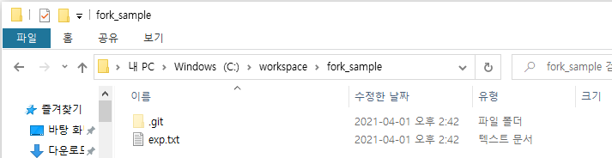
나의 원격저장소에서 나의 로컬저장소로 복제하기 (clone)
나의 원격저장소를 복제하기 (clone)
fork_sample로 이동하여 폴더 내용 확인
원격저장소 내용과 동일
이제부터 나의 업무를 수행하고 commit 까지 진행하게 됨

Slide 24
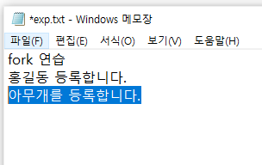
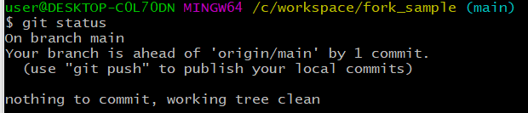
나의 로컬저장소에서 작업하고 나의 원격저장소로 Push하기
나의 로컬저장소에서 작업하고 push하기
업무 : exp.txt를 열고
자신을 이름을 기입하고 저장하고 닫기
이후 commit까지 진행
☞ git status
☞ git add exp.txt
☞ git commit –m ‘amugae name commit ’
☞ git status

Slide 25

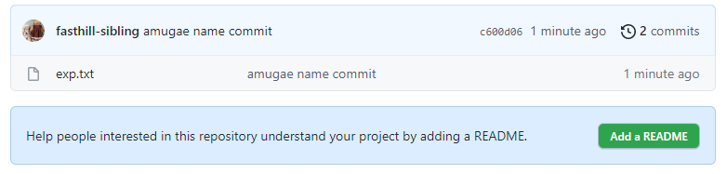
나의 로컬저장소에서 작업하고 나의 원격저장소로 Push하기
나의 로컬저장소에서 작업하고 push하기
Remote 저장소 확인하기
☞ git remote –v
→ clone에서는 자동적으로 remote가 연결되어 있음
Push 진행
☞ git push -u origin main

Slide 26
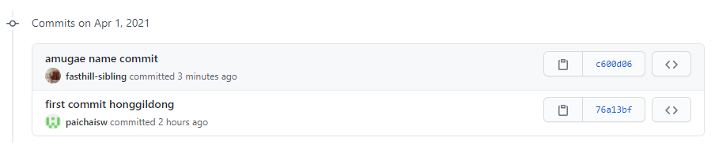
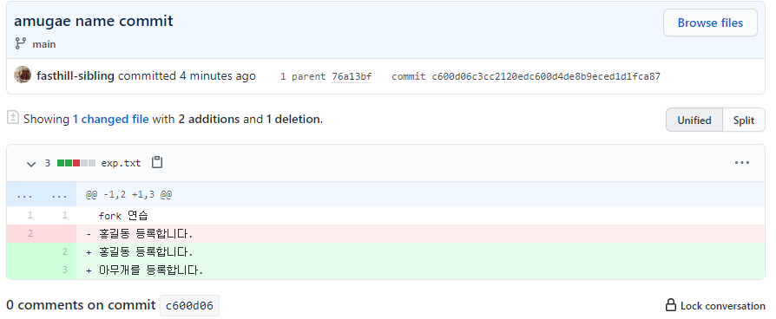
나의 로컬저장소에서 작업하고 나의 원격저장소로 Push하기
나의 로컬저장소에서 작업하고 push하기
Remote 저장소 commit 내용 확인

Slide 27
나의 로컬저장소에서 남의 원격저장소로 Pull Request하기
Pull Request(PR)란?
내가 수정한 것을 당겨서(pull) 당신의 저장소에 merge시켜 달라고 요청(Request)
Pull Request 과정
upstream
① fork
origin
남의 원격저장소
나의 원격저장소
⑤merge
④ Pull
request
② clone
③ push
나의 로컬저장소

Slide 28
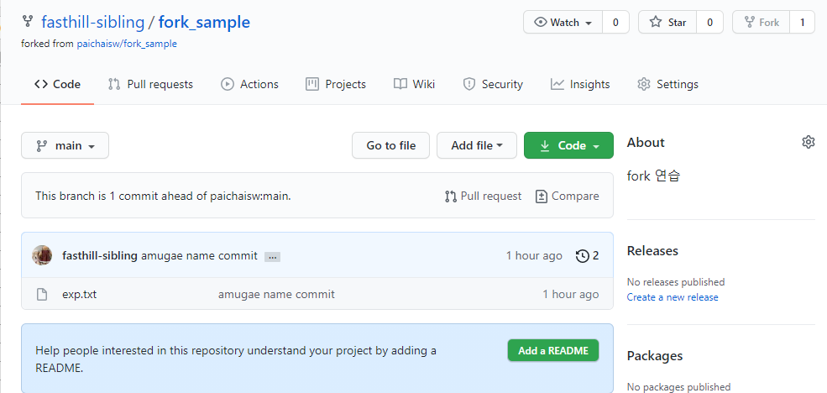
나의 로컬저장소에서 남의 원격저장소로 Pull Request하기
Pull Request
Pull Request 버튼 클릭

Slide 29
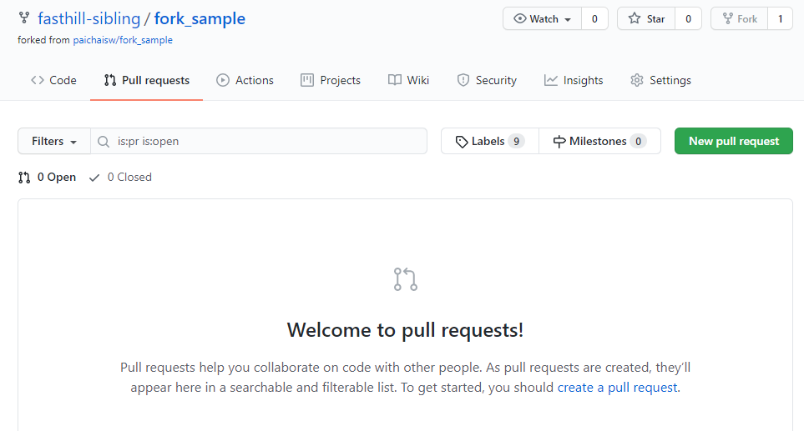
나의 로컬저장소에서 남의 원격저장소로 Pull Request하기
Pull Request
New Pull Request 버튼 클릭

Slide 30
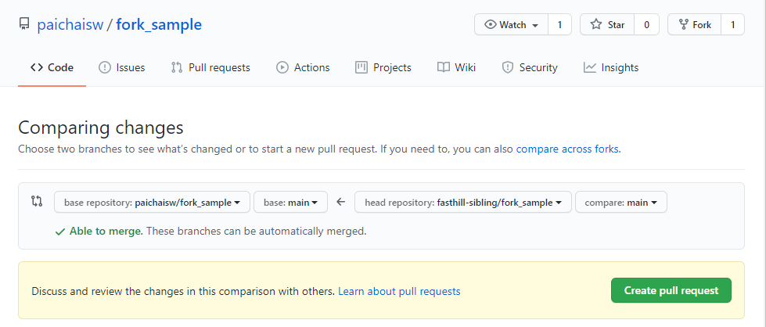
나의 로컬저장소에서 남의 원격저장소로 Pull Request하기
Pull Request
남의 원격저장소(원래의 저장소, upstream)로 연결됨
Create pull request 클릭
1. 내용 확인

Slide 31
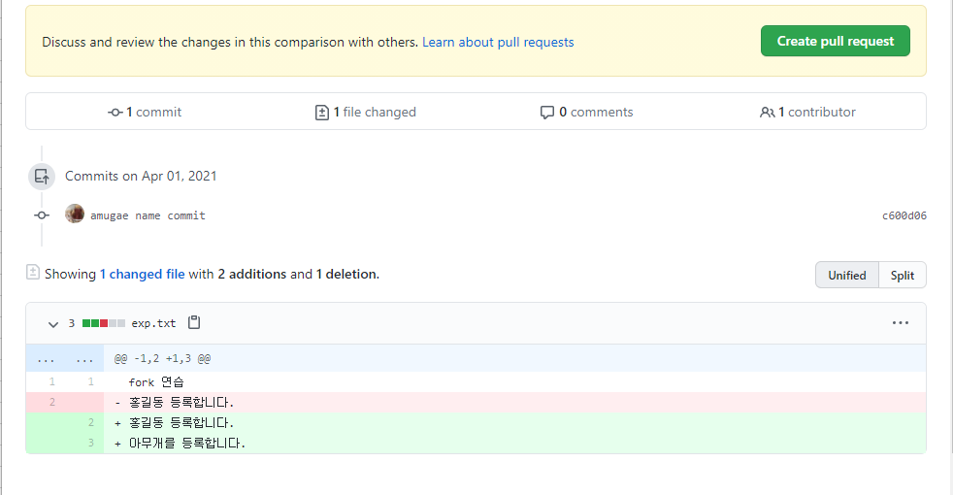
나의 로컬저장소에서 남의 원격저장소로 Pull Request하기
Pull Request
스크롤 다운하면 변경된 내용이 보임

Slide 32
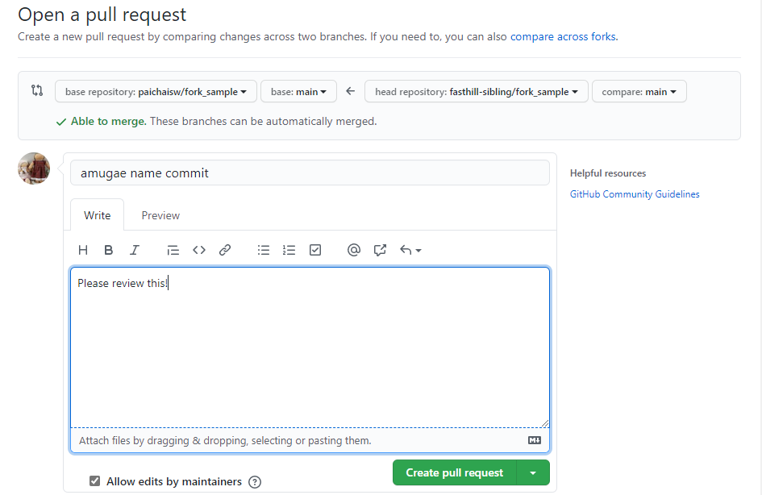
나의 로컬저장소에서 남의 원격저장소로 Pull Request하기
1. 내용 확인
2. 제목 기입
3. 내용 기입
4. PR 생성

Slide 33
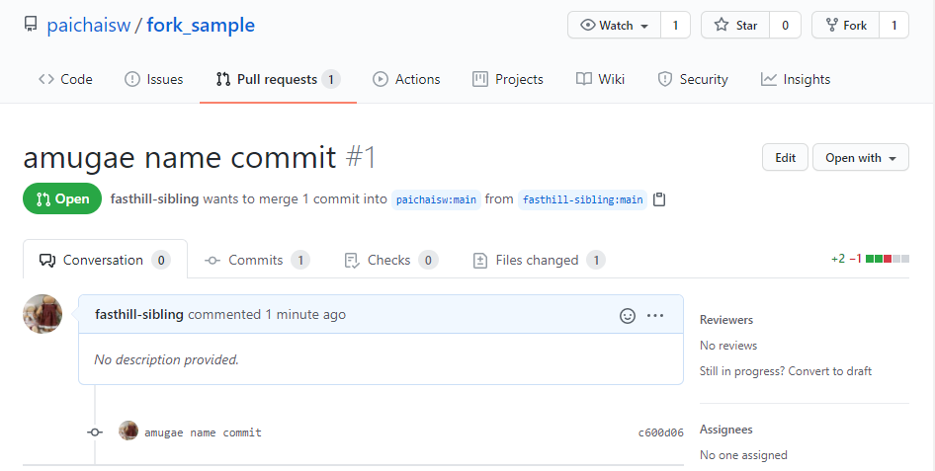
나의 로컬저장소에서 남의 원격저장소로 Pull Request하기
제목 기입

Slide 34
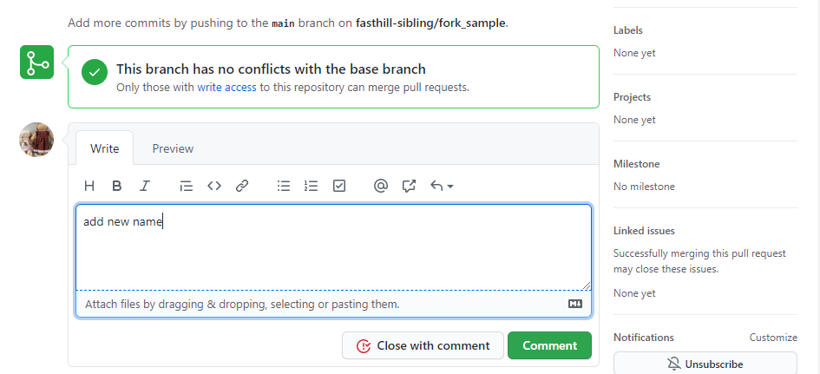
나의 로컬저장소에서 남의 원격저장소로 Pull Request하기
1. 내용을 기입하면
2. Comment 활성화됨

Slide 35
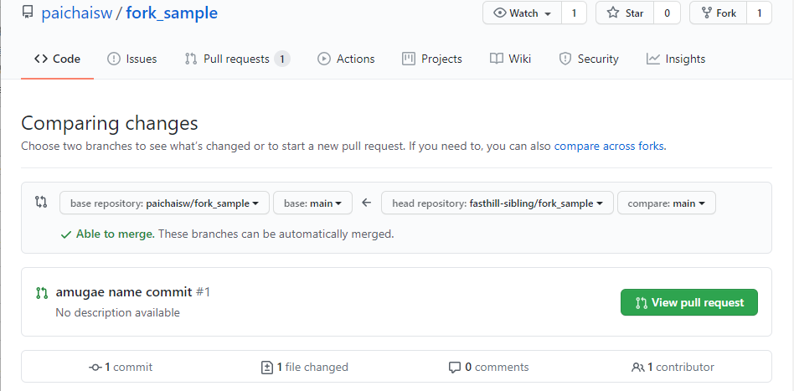
나의 로컬저장소에서 남의 원격저장소로 Pull Request하기
1. 내용을 기입하면
2. Comment 활성화됨

Slide 36
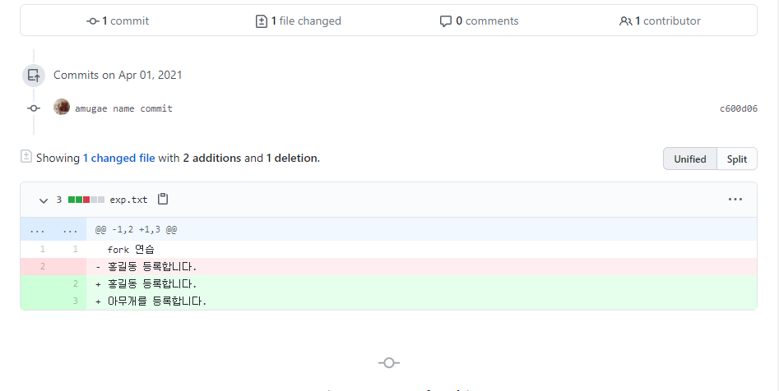
나의 로컬저장소에서 남의 원격저장소로 Pull Request하기
1. 내용을 기입하면
2. Comment 활성화됨

Slide 37
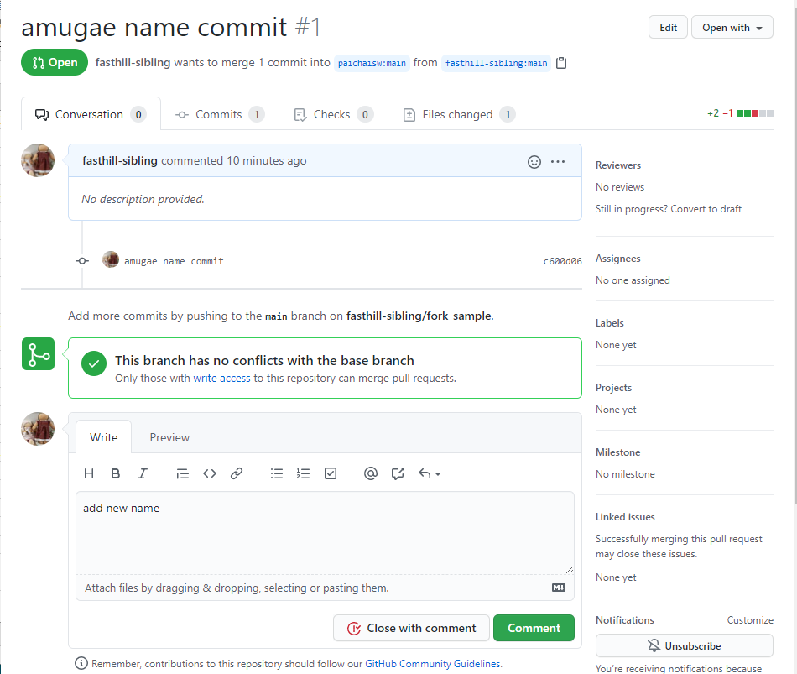
나의 로컬저장소에서 남의 원격저장소로 Pull Request하기
1. 내용을 기입하면
2. Comment 활성화됨

Slide 38
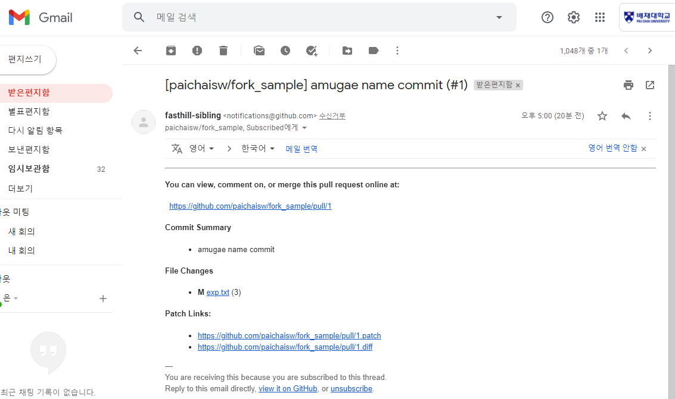
나의 로컬저장소에서 남의 원격저장소로 Pull Request하기
1. 내용을 기입하면
2. Comment 활성화됨

Slide 39
나의 로컬저장소에서 남의 원격저장소로 Pull Request하기
Paichaisw로 가서 승인해야 함.
1. 내용을 기입하면
2. Comment 활성화됨

Slide 40
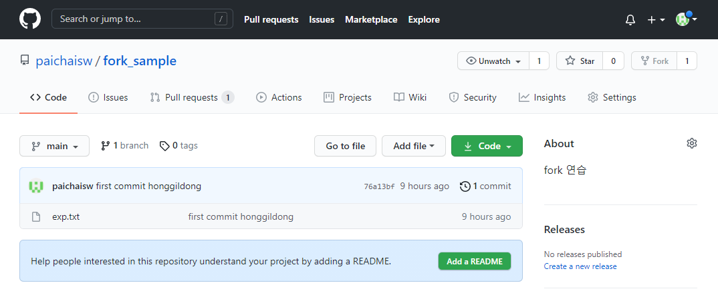
나의 로컬저장소에서 남의 원격저장소로 Pull Request하기

Slide 41
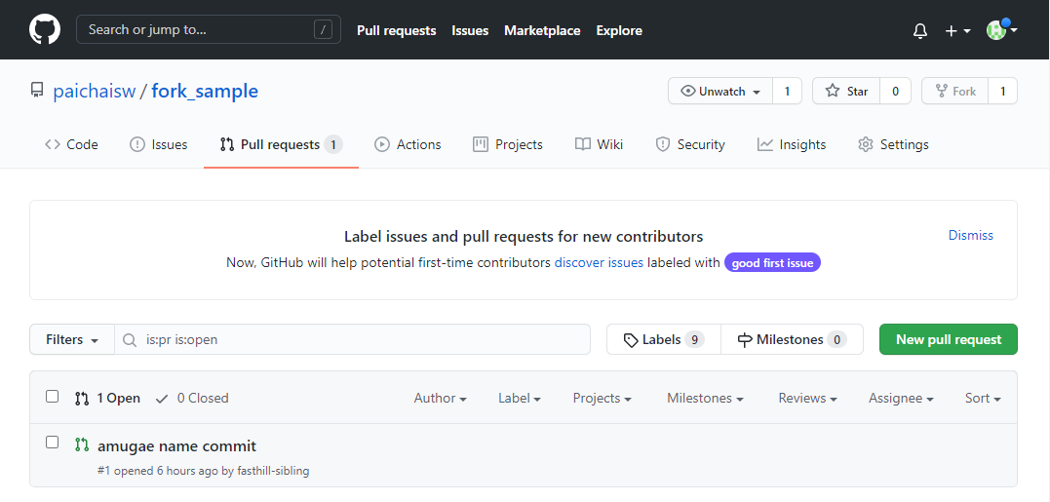
나의 로컬저장소에서 남의 원격저장소로 Pull Request하기

Slide 42
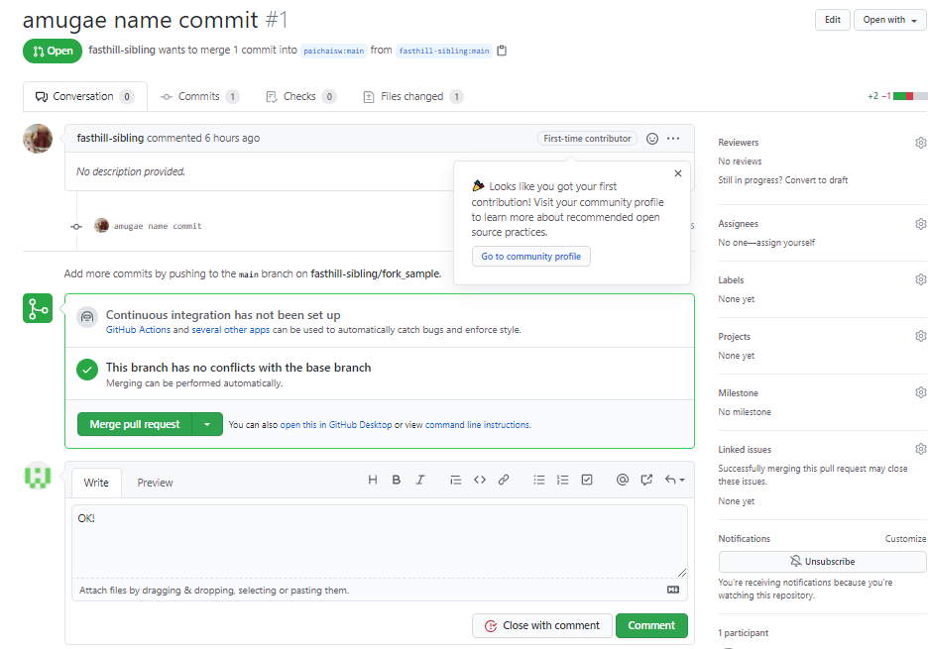
나의 로컬저장소에서 남의 원격저장소로 Pull Request하기

Slide 43
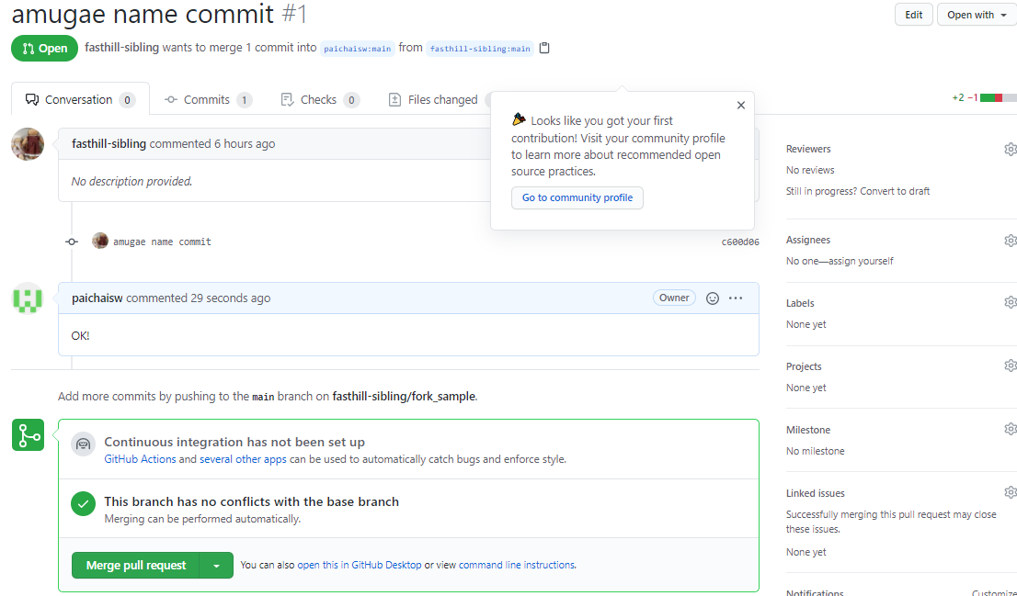
나의 로컬저장소에서 남의 원격저장소로 Pull Request하기

Slide 44
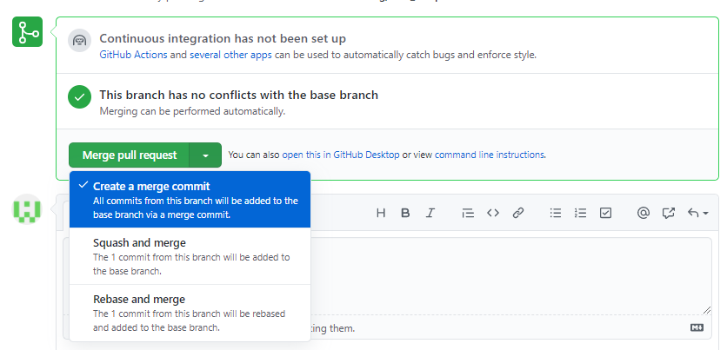
나의 로컬저장소에서 남의 원격저장소로 Pull Request하기

Slide 45
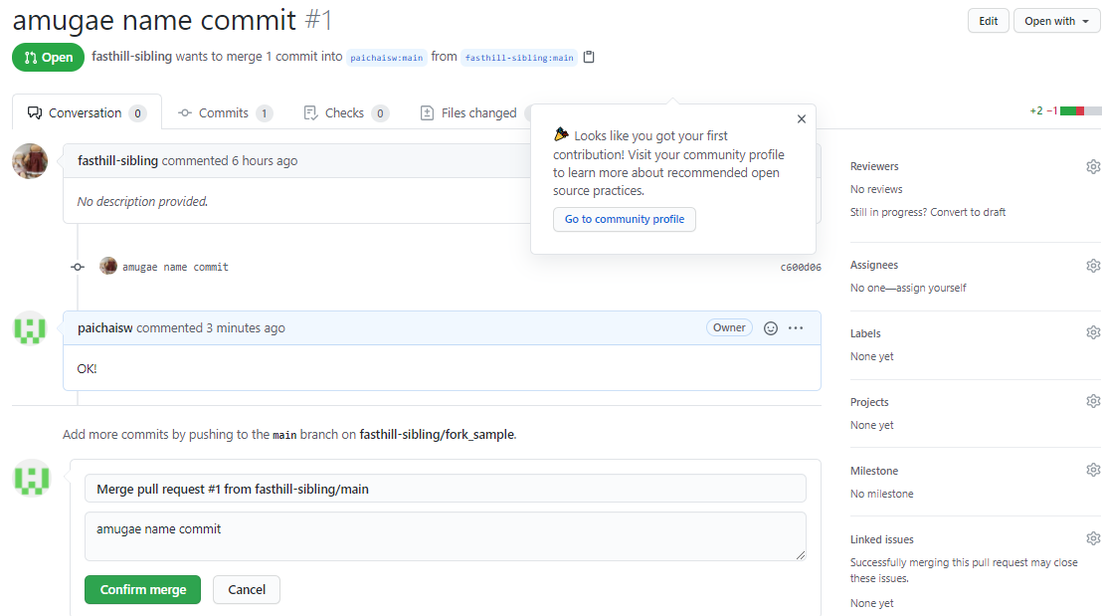
나의 로컬저장소에서 남의 원격저장소로 Pull Request하기

Slide 46
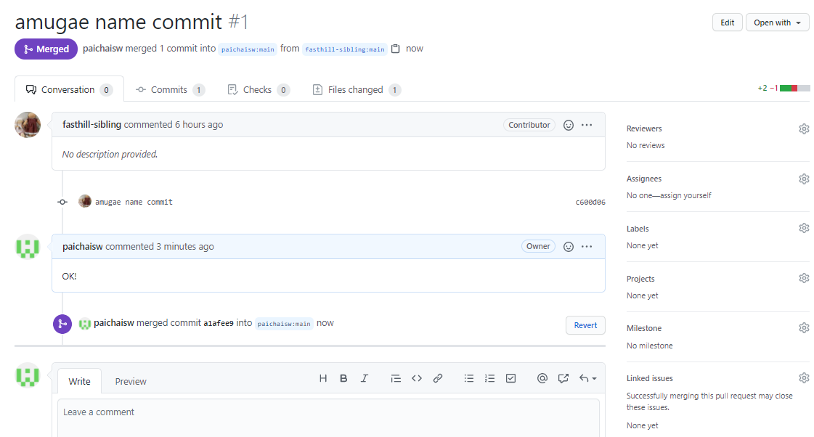
나의 로컬저장소에서 남의 원격저장소로 Pull Request하기

Slide 47
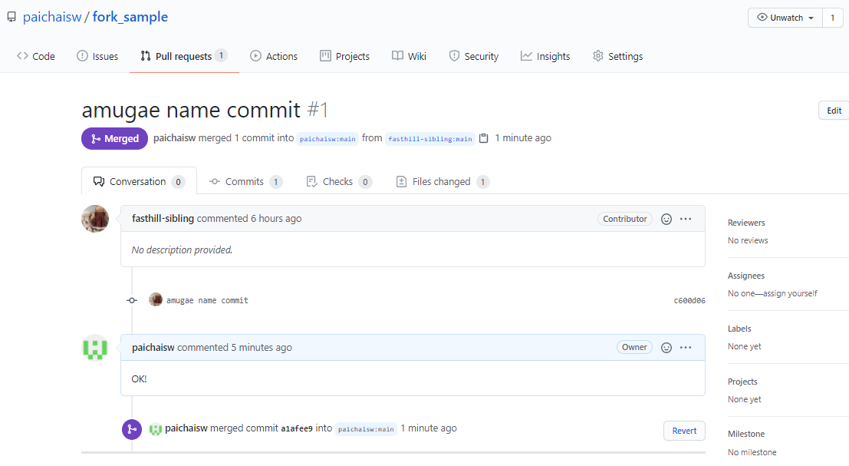
나의 로컬저장소에서 남의 원격저장소로 Pull Request하기

Slide 48
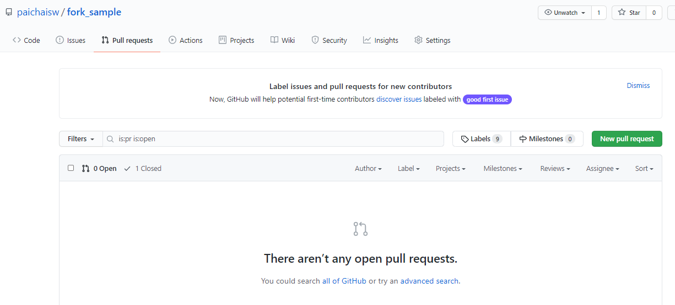
나의 로컬저장소에서 남의 원격저장소로 Pull Request하기

Slide 49
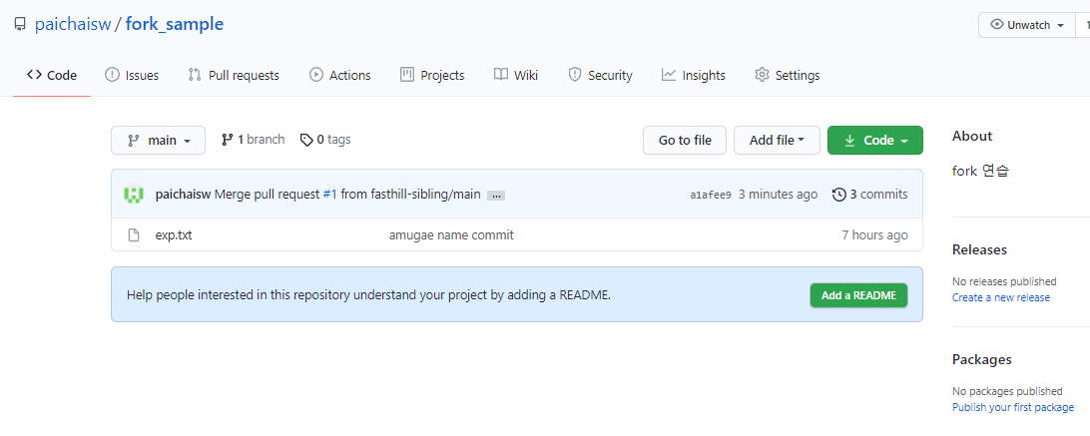
나의 로컬저장소에서 남의 원격저장소로 Pull Request하기

Slide 50
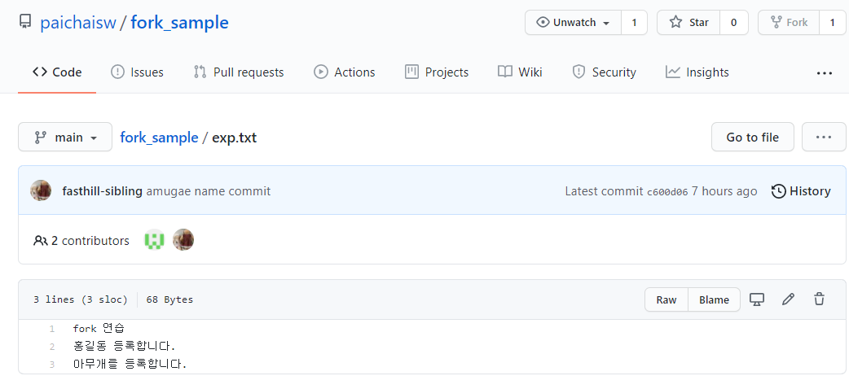
나의 로컬저장소에서 남의 원격저장소로 Pull Request하기

Slide 51
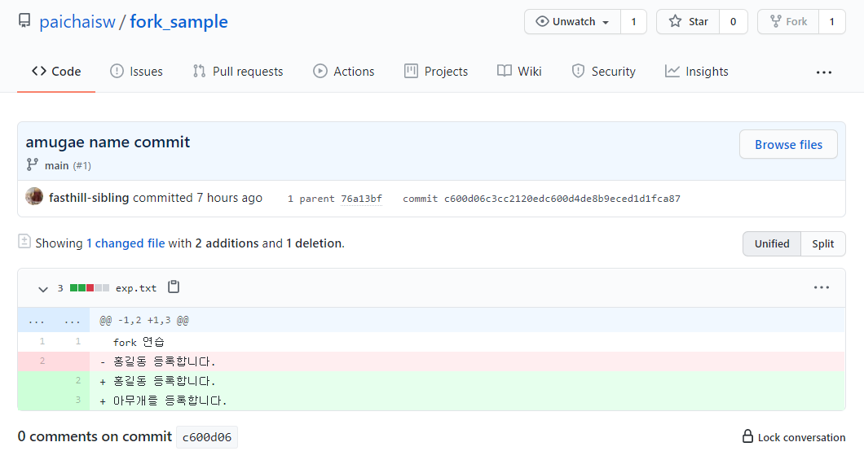
나의 로컬저장소에서 남의 원격저장소로 Pull Request하기

Slide 52
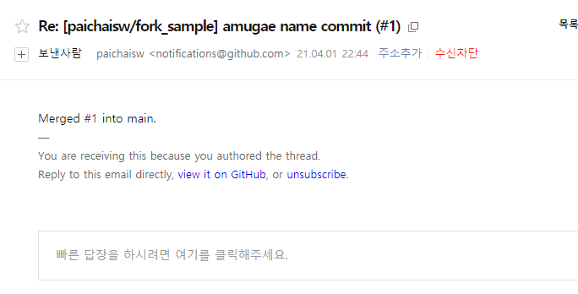
나의 로컬저장소에서 남의 원격저장소로 Pull Request하기

Slide 53
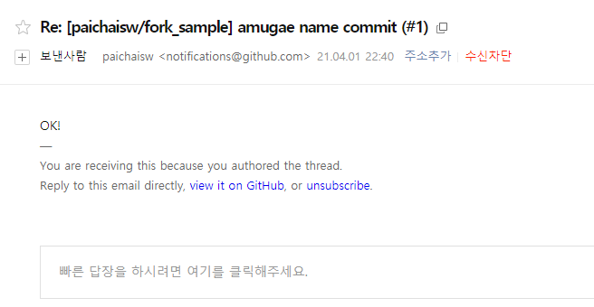
나의 로컬저장소에서 남의 원격저장소로 Pull Request하기

Slide 54
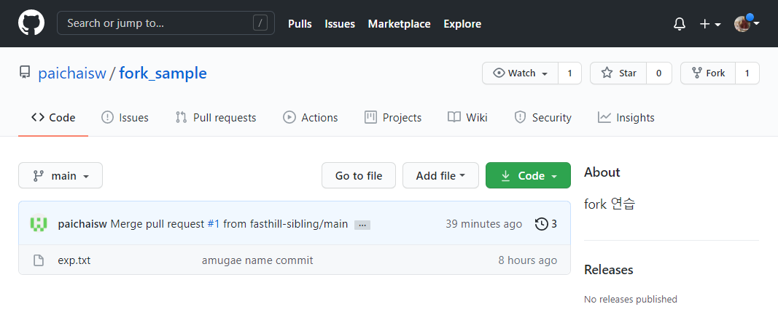
나의 로컬저장소에서 남의 원격저장소로 Pull Request하기

Slide 55
나의 로컬저장소에서 남의 원격저장소로 Pull Request하기

Slide 56
순서 요약
Fork
Clone
Create branch in local
create new remote(남의 원격저장소)
- git remote add upstream https://github.com/kedark3/demo
change code in local
Push the change to 나의 원격저장소 -> compare & pull request가 보일 것임.
Open pull request 화면으로 전환
Create pull request 누르면 됨
How to create a pull request in GitHub | Opensource.com

Slide 57
순서 요약
In summary, if you want to contribute to a project, the simplest way is to:
Find a project you want to contribute to
Fork it
Clone it to your local system
Make a new branch
Make your changes
Push it back to your repo
Click the Compare & pull request button
Click Create pull request to open a new pull request
If the reviewers ask for changes, repeat steps 5 and 6 to add more commits to your pull request.
How to create a pull request in GitHub | Opensource.com

Slide 58
순서 요약
Collaborator일 경우
Collaborator가 아닐경우
How to create a pull request in GitHub | Opensource.com

Slide 59
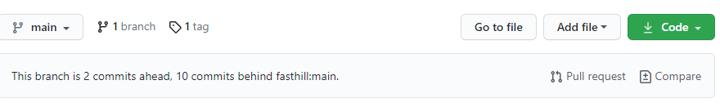
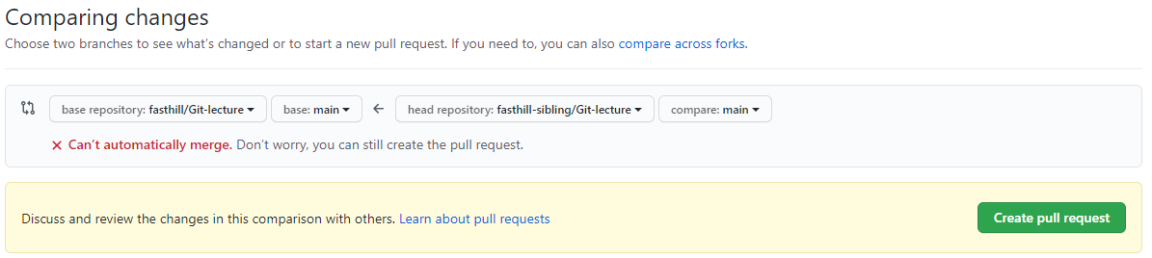
순서 요약
Collaborator일 경우 : sibling -> git lecture fork 후 진행
Sibling : 1. fork, 2. 로컬 clone, 3. config 변경 4. 파일 수정, add, commi,5. push 6. 아래 compare 혹은 PR 버튼 클릭
Compare혹은 pr하는 순간 원 소유자의 화면 복사본으로 들어감. (왼쪽 위에 저장소명 확인)
7 . Comparing changes 화면 8. 비교 브랜치 확인 9. create pull request 9
Fasthill : 10. merge pull request. Fail이 나오면 11 review changes with approve → changes approved 12. merge pull request 다시 클릭 13 confirm auto merge ( 상단에 enabling auto merge failed) 14 closed return
Collaborator가 아닐경우
How to create a pull request in GitHub | Opensource.com

Slide 60

순서 요약
Collaborator일 경우 : sibling -> git lecture fork 후 진행
Sibling : 1. fork, 2. 로컬 clone, 3. config 변경 4. 파일 수정, add, commi,5. push 6. 아래 compare 혹은 PR 버튼 클릭
브랜치를 생성하여 올렸을 경우 자동으로 나의 화면에서 남의 저장소(fork한 저장소)가 보이면서
Compare & PR화면이 나타남.
Collaborator가 아닐경우
How to create a pull request in GitHub | Opensource.com

Slide 61

순서 요약
Collaborator일 경우 : sibling -> git lecture fork 후 진행
Sibling : 1. fork, 2. 로컬 clone, 3. config 변경 4. 파일 수정, add, commi,5. push 6. 아래 compare 혹은 PR 버튼 클릭
브랜치를 생성하여 올렸을 경우 자동으로 나의 화면에서 남의 저장소(fork한 저장소)가 보이면서
Compare & PR화면이 나타남.
Collaborator가 아닐경우
How to create a pull request in GitHub | Opensource.com

Slide 62

순서 요약
이상이 없으면 고민하다가 오픈으로 생성됨.
How to create a pull request in GitHub | Opensource.com

Slide 63
순서 요약
브랜치가 생성되는 것이 아니고 남의 저장소(upstream) main에 추가됨.
How to create a pull request in GitHub | Opensource.com

Slide 64
순서 요약
Collaborator일 경우 : sibling -> git lecture fork 후 진행
Sibling : 1. fork, 2. 로컬 clone, 3. config 변경 4. 파일 수정, add, commi,5. push 6. 아래 compare 버튼 클릭
fasthill
Collaborator가 아닐경우
How to create a pull request in GitHub | Opensource.com

Slide 65
나의 로컬저장소에서 작업하고 나의 원격저장소로 Push하기
나의 로컬저장소에서 작업하고 push하기
Remote 저장소 확인하기
☞ git remote –v
→ clone에서는 자동적으로 remote가 연결되어 있음
Push 진행
☞ git push -u origin main
에러 발생 : 다른 계정으로 접근할 때 나타남.
로컬 paichaisw 로id 등록된 컴퓨터에서 push할 때 나타남.
지우고 sibling 계정으로 할 경우 문제없이 진행됨.

Slide 66
나의 로컬저장소에서 작업하고 나의 원격저장소로 Push하기
나의 로컬저장소에서 작업하고 push하기
에러 해결
- 로컬저장소의 내용과 원격저장소가 동기화되어 있지 않기 때문
- 동기화시켜 주고 push를 하면 됨.
☞ git pull –rebase origin main # 동기화 진행
☞ git push -u origin main
→ clone에서는 자동적으로 remote가 연결되어 있음
Push 진행
Git pull 브랜치명
에러 발생
#혹은 강제로 덮어 쓰면 됨 (원격저장소에 저장되었던 내용이 모두 사라질 수 있으니, 사용하지 말 것)
☞ git push -fu origin main 혹은 ☞ git push -u origin +main

Slide 67

원격저장소에서 복제하기 (fork)
원격저장소(Github)를 복제하기 (fork)
나의 원격저장소로 fork 진행
나의 원격저장소에 git 저장소가 자동 생성되어 이곳으로 복사됨

Slide 68
원격저장소에서 복제하기
Clone vs. fork
- clone : 단순히 프로젝트를 복사하고자 할 경우
- fork : 협업을 위해 프로젝트를 복사하는 경우
[ Git Fork ]
- Team Project에 참여하는 팀원.
- Opensource Project에 기여하고 싶을 때.
- Original Project와 연결되어 있기 때문에 original repository에 새 commit이 발생하면
fork된 repository로 반영할 수 있음.
[ Git Clone ]
- 단순한 복제를 하고자 할때.
- Original Project와 연결되어 있지 않고, 독립적이다.

Slide 69
원격저장소에서 복제하기
Clone vs. fork
- clone : 단순히 프로젝트를 복사하고자 할 경우
- fork : 협업을 위해 프로젝트를 복사하는 경우
[ Git Fork ]
- Team Project에 참여하는 팀원.
- Opensource Project에 기여하고 싶을 때.
- Original Project와 연결되어 있기 때문에 original repository에 새 commit이 발생하면
fork된 repository로 반영할 수 있음.
[ Git Clone ]
- 단순한 복제를 하고자 할때.
- Original Project와 연결되어 있지 않고, 독립적이다.

Slide 70

원격저장소에서 복제하기
Fork 연습하기
https://github.com/octocat/Spoon-Knife 이동
- This repo is for demonstration purposes only. (github.com)
https://dev.to/maybebored/part-1-setting-up-git-5819 (학생 실습 준비)

Slide 71
Pull, Push 요약
push , pull
특정 브랜치 push
- push하고자 하는 로컬 브랜치로 이동 후
☞ git push –u origin <브랜치 이름>
- 이후 간단하게 진행
☞ git push
특정 브랜치 pull
- pull하고자 하는 로컬 브랜치로 이동 후
☞ git pull origin <브랜치 이름>
- 이후 간단하게 진행
☞ git pull

Slide 72
원격저장소에서 복제하기
원격저장소(Github)를 복제하기 (clone)
복사할 원격저장소의 주소 확인 후 clone
- clone은 ‘git init’ 명령어 없이 원격 저장소의 내용을 로컬저장소에 그대로 복사
복사해서 붙여 넣을 로컬 working directory(remoteclone)를 생성 후 bash 화면에서 명령어 입력
☞ git clone https://.... (github에서 복사한 저장소 주소) [나의 저장소 이름]
- [나의 저장소 이름]을 지정하지 않으면 원격저장소 명칭을 그대로 이용하여 복사
생성된 디렉토리로 이동하여 복제된 파일 확인 (원격 저장소와 비교)
☞ git log
☞ git status

Slide 73



원격저장소에서 복제하기
원격저장소(Github)를 복제하기 (clone 연습)
찾기 창에 ‘git/git’ 입력 후 클릭 후 선택
아래 git/git 찾아서 클릭
- git/git repository로 넘어 감 (다음 쪽에 계속)

Slide 74

원격저장소에서 복제하기
원격저장소(Github)를 복제하기 (clone 연습)
Code 선택에서 클릭 후 주소 복사
로컬 working directory 생성 후 bash 화면에서 명령어 입력
☞ git clone https://.... (github에서 복사한 저장소 주소) [나의 저장소 이름]

Slide 75

원격저장소에서 복제하기
원격저장소(Github)를 복제하기 (clone 연습)
나의 로컬 working director에서 내용 확인
- 원격저장소 git/git 의 모든 내용이 그대로 복사되어 있음 확인
나의 로컬저장소와 연결되어 있는 Remote 저장소 확인
연결된 곳이 원 주소(github.com/git/git) :

Slide 76
협업하기
Fetch 이용하기
Git fetch – git merge FETCH_HEAD == git pull
Github상에서 id를 기입 -> 메일보냄. -> 메일 수락.(accept invitation)
못받는 것을 대비하여 copy invite 링크를 보낼 수 있음.
권한선택 : admin, write, read
Remote branch

Slide 77
Pull Request
Pull Request란? (내 것을 pull해서 merge해 주세요!)
Main에 내가 만든 내용을 merge시켜달라는 요구
올리면 많은 사람들이 코드리뷰를 통해서 통과가 되면 통합브랜치인 main에 merge를 하게 되고 이제부터는 다른 접속자는
이것을 받아서 사용함
두가지가 있음
1. 원격저장소는 내가 권한인 있은 경우 : 실습 대상
2. 오픈소스 방식
남의 원격저장소 권한이 없음. 남의 저장소 내용을 Fork해서 내 pc에서 작업하고 내 원격저장소에 보내서 그곳에서 남의 저장소에 pull request하게 됨

Slide 78
Pull Request
Pull Request 동작 순서
Github 그림으로 순서도 삽입
마지막에 로컬저장소에서 git pull을 하면 보이는 모양을 확인
https://dev-youngjun.tistory.com/47 : 참고하여 작성하도록
Git 협업 가이드 (velog.io)
🐙 Github에서 협업하는 방법 (velog.io)
[Git] Github으로 협업하기 ( 토이 팀프로젝트 시나리오, 브랜치 전략 ) :: victolee (tistory.com)
Git을 이용한 협업 워크플로우 (lhy.kr)
[GitHub] GitHub로 협업하는 방법[1] - Feature Branch Workflow - Heee's Development Blog (gmlwjd9405.github.io)

Slide 79
협업시작하기
프로젝트 만들기
Github 등록
기존의 브랜치를 삭제하지 않으면 내용이 그대로 남아 있음.
remote의 pull 기능을 대신할 수 있는 기능은 무엇?
한번 merge하면 다시 commit하지 않는 한 merge 안됨.
Clone과 pull이 차이, 로컬에서 자동 연결 삭제 방법 확인
- fork : 타인의 원격저장소를 나의 원격저장소로 복사하는 것
내github계정에 로그인하여 사용. 나중에 pull request할 수 있음.
- clone : (타인의 원격저장소, 나의 원격저장소 주소만 있으면 됨)
나의 로컬저장소로 복사하는 것
- pull : 나의 원격저장소의 작업과 로컬저장소의 작업을 비교하면서 내려받는 것

Slide 80

only list the issues I have opened, and not
is:issue commenter:username
is:issue commenter:@me
is:open is:issue author:fasthill-sibling archived:false
is:open is:pr author:fasthill-sibling archived:false
is:pr author:fasthill-sibling archived:false is:closed
is:pr archived:false is:closed review-requested:fasthill-sibling

Slide 81
대학생 특별 가입
대학생 private 무료 사용 소개
내용 확인 추가.

Slide 96


나의 로컬저장소에서 남의 원격저장소로 Pull Request하기
Pull Request(PR)란?
내가 수정한 것을 당겨서(pull) 당신의 저장소에 merge시켜 달라고 요청(Request)
그림으로 PR과정 이미지 소개

Slide 97
Cherry pick하기
$ git cherry-pick ee69d75
The previous cherry-pick is now empty, possibly due to conflict resolution.
If you wish to commit it anyway, use:
git commit --allow-empty
Otherwise, please use 'git cherry-pick --skip'
On branch main
Your branch is ahead of 'origin/br2' by 5 commits.
(use "git push" to publish your local commits)
You are currently cherry-picking commit ee69d75.
(all conflicts fixed: run "git cherry-pick --continue")
(use "git cherry-pick --skip" to skip this patch)
(use "git cherry-pick --abort" to cancel the cherry-pick operation)
nothing to commit, working tree clean
User@Kangs-Home MINGW64 /c/workplace/gitplace-p (main|CHERRY-PICKING)

Slide 98
Cherry pick하기
Create your new branch, remove all files in that branch, retrieve some files from another branch and commit changes :
git - Moving only specific files to new branch - Stack Overflow
# create a new branch
git checkout -b branch_name
# remove all files for this branch
git rm -rf .
# retrieve some files from master branch
git checkout master -- file1 file2 file3 file4
# commit changes
git commit -m "create new branch"
Share
Improve this answer
Follow
edited Feb 22 '17 at 23:33
answered Feb 22 '17 at 23:13
Bertrand Martel
30.5k1414 gold badges9090 silver badges113113 bronze badges
Thanks for your response, This is work for small number of files, but what if I have around 100 files and want to move 40 files? – swati Feb 22 '17 at 23:22
I've updated my post for another method, remove all files and grab only files you want from other branches – Bertrand Martel Feb 22 '17 at 23:33
Thanks may be I will try with this approach, makes sense. – swati Feb 23 '17 at 15:15

Slide 99
Cherry pick하기
Git log –oneline -2 filename
Git log –follow – filename
Git checkout –orphan br4
Git rm –f p1.txt or git rm --cached -r p1.txt
Vim p2.txt, commit
Git checkout main
Git merge br4
$ git merge br4
fatal: refusing to merge unrelated histories
그냥 commi만 push하면 어떤가?
Git checkout –orphan br4
git rm --cached -r p1.txt → untrack 파일 생성(삭제된 피알)
폴더에서 파일삭제.
Git add p2.txt git commit p2.txt –m ‘message’ main에서도 삭제됨, 그래서 rebase하고 올려놓으면 됨.
Vim p2.txt, commit

